Slide 1
„Įvadas į profesiją”
DUONOS IR PYRAGO GAMINIŲ KEPĖJO MODULINĖ PROFESINIO MOKYMO PROGRAMA

Slide 2
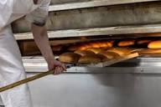
Mokymo programos tikslai ir uždaviniai, mokymosi formos ir metodai
Tikslai:
Parengti kvalifikuotą kepėją, gebantį savarankiškai gaminti duonos ir pyrago gaminius.
Ugdyti praktinius įgūdžius ir technologines žinias apie kepimo procesus.
Formuoti atsakomybę už maisto kokybę, saugą ir higieną.

Slide 3
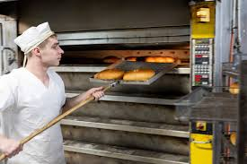
Uždaviniai:
Išmokyti žaliavų parinkimo ir jų paruošimo.
Supažindinti su tešlos gamybos, formavimo, kepimo technologijomis.
Ugdyti gebėjimą dirbti su įranga ir laikytis saugos reikalavimų.
Formuoti darbo organizavimo ir komandinio darbo įgūdžius.
Mokymosi formos:
Teorinis mokymas (pamokos, paskaitos).
Praktinis mokymas dirbtuvėse ar mokymo bazėje.
Praktika realioje darbo vietoje (įmonėse).
Savarankiškas mokymasis.

Slide 4

Mokymo metodai:
Demonstravimas ir praktinis mokymas („mokymasis darant“).
Aiškinimas ir diskusijos.
Praktinės užduotys ir laboratoriniai darbai.
Situacijų analizė (problemų sprendimas).

Slide 5
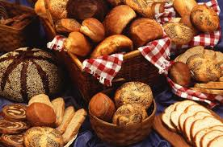
Mokymosi pasiekimų vertinimo kriterijai ir formos (metodai)
Vertinimo kriterijai:
Teorinių žinių supratimas (technologijos, higiena, sauga).
Praktinių įgūdžių lygis (tešlos paruošimas, kepinių kokybė).
Darbo kokybė (išvaizda, skonis, tekstūra).
Higienos ir saugos reikalavimų laikymasis.
Darbo organizavimas ir savarankiškumas.
Vertinimo formos ir metodai:
Testai ir rašto darbai (teorinėms žinioms tikrinti).
Praktiniai darbai (konkrečių gaminių kepimas).
Projektiniai darbai (pvz., gaminių kūrimas).
Stebėjimas darbo metu (mokytojo vertinimas).
Savęs vertinimas ir refleksija.
Baigiamasis kvalifikacijos egzaminas (teorinis + praktinis).

Slide 6
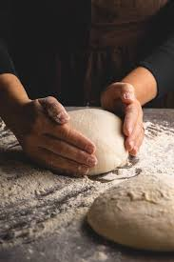
Duonos ir pyrago gaminių kepėjo profesijos samprata
Duonos ir pyrago gaminių kepėjas – tai maisto gamybos specialistas, kuris ruošia, formuoja ir kepa įvairius kepinius: duoną, bandeles, pyragus, sausainius ir kitus miltinius gaminius. Ši profesija apima ne tik praktinius kepimo įgūdžius, bet ir žinias apie žaliavas (miltus, mieles, cukrų, riebalus), jų savybes bei technologinius procesus.
Kepėjas dirba laikydamasis receptūrų, higienos normų ir technologinių reikalavimų. Darbas dažnai vyksta ankstyvomis ryto valandomis, nes produkcija turi būti šviežia. Profesija reikalauja tikslumo, atsakomybės ir gebėjimo dirbti tiek savarankiškai, tiek komandoje.

Slide 7
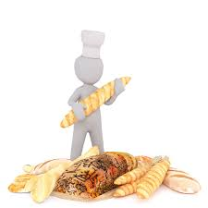
Savybės, reikalingos duonos ir pyrago gaminių kepėjo profesijai
Norint sėkmingai dirbti šioje srityje, svarbios šios savybės:
Kruopštumas ir atsakingumas – būtina tiksliai laikytis receptūrų ir technologinių procesų.
Kantrybė ir ištvermė – kepimo procesai užtrunka, darbas dažnai fiziškai aktyvus.
Fizinė ištvermė – reikia dirbti stovint, kelti žaliavas, dirbti karštoje aplinkoje.
Kūrybiškumas – ypač svarbus gaminant pyragus, desertus ar dekoruojant gaminius.
Tvarkingumas ir higienos laikymasis – labai svarbu maisto saugai.
Gebėjimas dirbti komandoje – kepyklose darbas dažnai organizuojamas grupėmis.

Slide 8
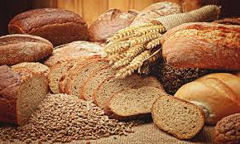
Duonos ir pyrago gaminių kepėjo profesinės galimybės
Šios profesijos atstovai turi gana plačias įsidarbinimo galimybes:
Darbas kepyklose ir konditerijos įmonėse – pagrindinė darbo vieta.
Darbas restoranuose, viešbučiuose, kavinėse – ypač ruošiant desertus ar specializuotus gaminius.
Nuosavas verslas – galima steigti savo kepyklėlę ar dirbti pagal individualią veiklą.
Specializacija – galima tapti konditeriu, desertų kūrėju ar technologu.
Karjeros augimas – patirtį turintys kepėjai gali tapti pamainos vadovais, technologais ar mokytojais profesinėse mokyklose.

Slide 9
Duonos ir pyrago gaminių kepėjo veiklos procesai
Duonos ir pyrago gaminių kepėjo darbas susideda iš nuoseklių technologinių etapų:
Žaliavų paruošimas – miltų, mielių, cukraus, riebalų, vandens ir kitų ingredientų parinkimas bei dozavimas.
Tešlos gamyba – ingredientų maišymas, minkymas, kol gaunama reikiama konsistencija.
Rauginimas (fermentacija) – tešla laikoma tam tikroje temperatūroje, kad pakiltų ir susiformuotų struktūra.
Formavimas – tešla dalijama, formuojami kepiniai (duonos kepalai, bandelės, pyragai).
Kildinimas – suformuoti gaminiai dar kartą kildinami prieš kepimą.
Kepimas – kepama nustatytoje temperatūroje, laikantis technologinių režimų.
Aušinimas ir laikymas – iškepti gaminiai atvėsinami ir paruošiami realizacijai.
Dekoravimas (jei reikia) – ypač aktualu pyragams ir konditeriniams gaminiams.

Slide 10
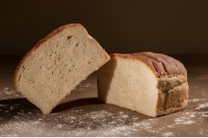
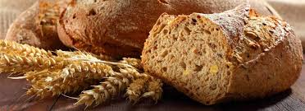
Kepėjo funkcijos ir uždaviniai
Funkcijos:
Kepinių gamybos proceso vykdymas.
Žaliavų kokybės tikrinimas.
Įrangos naudojimas ir priežiūra.
Higienos normų laikymasis.
Uždaviniai:
Pagaminti kokybiškus ir saugius vartoti gaminius.
Laikytis receptūrų ir technologinių kortelių.
Užtikrinti gamybos efektyvumą ir mažinti nuostolius.
Prisitaikyti prie naujų receptūrų ir rinkos poreikių.

Slide 11
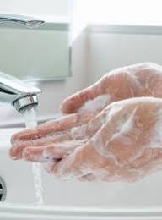
Geros higienos praktikos taisyklės
Maisto gamyboje higiena yra būtina, todėl kepėjas privalo laikytis šių principų:
Asmens higiena:
  Švarūs darbo drabužiai, galvos apdangalas.
  Reguliarus rankų plovimas ir dezinfekavimas.
  Draudžiama dirbti sergant užkrečiamosiomis ligomis.
Darbo vietos higiena:
Švari ir tvarkinga darbo aplinka.
Reguliarus paviršių, įrankių ir įrangos valymas bei dezinfekcija.

Slide 12
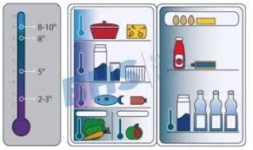
Žaliavų ir produktų sauga:
Tinkamas žaliavų laikymas (temperatūra, drėgmė).
Galiojimo terminų kontrolė.
Kryžminės taršos prevencija (atskirti žalius ir gatavus produktus).
Technologinių procesų laikymasis:
Teisingos kepimo temperatūros ir laiko laikymasis.
Maisto saugos reikalavimų užtikrinimas viso proceso metu.

Slide 13
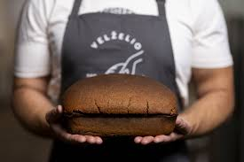
Turimų gebėjimų, įgytų savaiminiu ar neformaliuoju būdu, vertinimas
Tai procesas, kurio metu įvertinamos asmens žinios ir įgūdžiai, įgyti ne formalioje mokymo sistemoje (pvz., dirbant, savarankiškai mokantis, dalyvaujant kursuose). Tokiu vertinimu siekiama pripažinti turimas kompetencijas ir, jei reikia, jas įskaityti profesinio mokymo programoje.

Slide 14
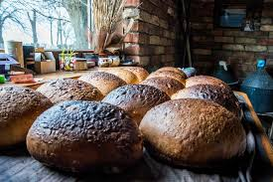
Žinių, gebėjimų ir vertybinių nuostatų demonstravimas
Vertinimo metu asmuo turi parodyti, kad geba dirbti pagal kepėjo profesijos reikalavimus:
Žinios:
Žaliavų savybės ir paskirtis.
Tešlos gamybos ir kepimo technologijos.
Maisto saugos ir higienos reikalavimai.
Gebėjimai:
Paruošti žaliavas ir tešlą.
Formuoti ir kepti įvairius kepinius.
Naudotis įranga ir įrankiais.
Laikytis darbo saugos ir higieno taisyklių.

Slide 15
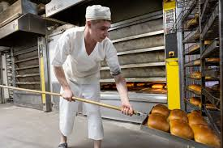
Vertybinės nuostatos:
Atsakomybė už darbo kokybę.
Tvarkingumas ir sąžiningumas.
Motyvacija tobulėti.
Gebėjimas dirbti komandoje.
Demonstravimas dažniausiai vyksta atliekant praktines užduotis, pateikiant ankstesnės veiklos pavyzdžius ar dalyvaujant pokalbyje su vertintojais.

